Slide 1
网络工程与系统集成
Emai: zyw@hqu.edu.cn
张 忆 文

Slide 2
考核成绩（本课程为考试课）
平时成绩（20% ）
  考勤（5%）
  （不缺课、不迟到、认真听课、遵守课堂纪律）
  书面作业 （5%）
  （是否按时交、质量如何）
  讨论课 （10%）
  课堂讨论和提问(答对+1分，答错-0.5分，不答-1分)
期末考试（80%）

Slide 3
网络工程行业介绍

Slide 4
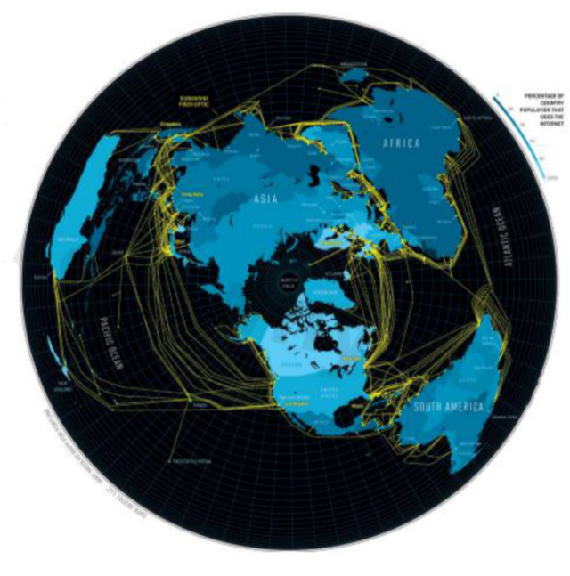
网络工程行业简介
万物互联
据统计，全球未联网
的物件占99％

Slide 5

网络工程行业简介
网络工程：
骑着小摩托、拉网线、装宽带的小屌丝？
网吧
网管
民工
搞网站的
装系统的
装电话的
没技术含量

Slide 6

网络工程行业简介
网络工程
工业级
搭建承载数据流通讯平台
规模化
规范化
可用性高
可扩展
安全稳定
成本低

Slide 7
网络工程行业简介
网络工程-系统集成
不是装系统
System：系统化、流程化
Integration：集合、整合的解决方案
网络系统集成技术分类：互连、安全、语音、视频……

Slide 8

IT技术分类
网络系统
软件开发
网络工程
电子商务
网站开发
路由
交换
安全
无线
语音
存储
数据中心
其他IP应用

Slide 9
网络工程师应掌握的技术
网络不仅仅就是通过拨号上上网，发个E-Mail，聊聊天，计算机组装与维护、组建局域网等，具备了上述所提的只能算是具有电脑维护能力。真正的网络工程师须具备以下几方面的知识：
  完整的计算机网络系统如何工作
  网络中最核心的路由技术和交换技术
  网络管理、网站维护和网络安全知识
  一个网络应用的建设过程
  配置和管理公司的计算机系统
  能够设计一个完整的IT系统
  具备网络工程师的职业道德

Slide 10
课程地位
计算机网络是信息社会的基础设施，局域网和企业网是信息传输和信息枢纽不可或缺的平台。构建稳定可靠、高效经济的计算机网络不仅能够促进信息的高速传输，加速信息共享的进程，进而提高信息系统的整体性能。
通过本门课程的教学，可以使学生具有设计和实现局域网和企业网的能力，和一定的工程质量管理的能力。
网络工程专业的专业课，其他专业的选修课。

Slide 11
课程目的
了解网络工程设计的一般步骤和方法，掌握设计小、中、大型局域网/企业网的基本技术和技巧，积累网络工程经验，培养分析和解决网络工程应用问题的能力，提高综合素质，为后继任职或研究工作奠定必要的理论和实践基础。

Slide 12

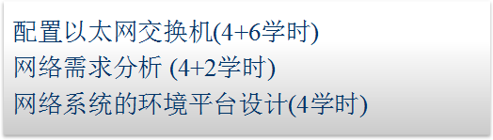


课程教学内容与安排
基本概念、基本设备
简单组网技能
中型网络设计知识与技能
设计中型网络
大型网络设计知识与技能
设计大型网络
网络设计综合知识与应用

Slide 13
“系统集成”是本课程设计的出发点
将不同的系统，根据应用需要，有机地组合成一个一体化的、功能更加强大的新型系统的过程和方法。System Integration
根据网络应用需求，关注系统的总体功能和特性，选用各种合适的部件来构造或定制所需要的网络信息系统
根据系统对网络设备或部件的要求，选用具有最为合适的工作机制的设备；同时仅需要关注各种设备或部件的外部特性即接口，而忽略这些设备或部件的内部技术细节

Slide 14
系统集成的特点
系统集成有以下几个显著特点：
1：系统集成要以满足用户的需求为根本出发点。
2：系统集成不是选择最好的产品的简单行为，而是要选择最适合用户的需求和投资规模的产品和技术。
3：系统集成包含技术、管理和商务等方面，是一项综合性的系统工程。技术是系统集成工作的核心，管理和商务活动是系统集成项目成功实施的可靠保障。
4：性能性价比的高低是评价一个系统集成项目设计是否合理和实施是否成功的重要参考因素。
总而言之，系统集成是一种商业行为，也是一种管理行为，其本质是一种技术行为。

Slide 15
教学提示
教学目的
  对用系统集成方法进行计算机网络工程所涉及的一些基本概念、基本过程进行定义和讨论；要求能够使用Project对网络工程项目进行规划和管理。
重点
  网络工程定义
  系统集成
  网络工程的系统集成模型
  网络系统的层次模型

Slide 16
要点
  网络工程的基本概念
  网络工程的系统集成
  网络工程系统集成步骤
  网络系统的层次模型
  网络系统集成的文档管理
  网络工程招投标
  网络工程设计应注意的问题
  网络工程案例教学
☞

Slide 17
基本概念
采用TCP/IP体系结构的互联网已经成为企业、国家乃至全球的信息基础设施。设计、建造和测试基于TCP/IP技术的计算机网络是网络工程的任务。
网络工程必须总结并研究与网络设计、实施和维护有关的概念和客观规律，从而能够根据这些概念和规律来设计和建造满足用户需求的计算机网络。

Slide 18
科学-技术-工程
科学是对各种事实和现象进行观察、分类、归纳、演绎、分析、推理、计算和实验，从而发现规律，并对各种定量规律予以验证和公式化的知识体系
技术是为某一目的共同协作组成的各种工具和规则体系
工程应用科学知识使自然资源最佳地为人类服务的专门技术 （科学+技术）

Slide 19
网络工程定义
(1) 将系统化的、规范的、可度量的方法应用于网络系统的设计、建造和维护的过程，即将工程化应用于网络系统中。
(2) 对(1)中所述方法的研究。
任何工程方法必须以有组织的质量保证为基础
全面的质量管理和类似的理念刺激了过程的不断改进，正是这种改进导致了更加成熟的网络工程方法的不断出现
网络工程的核心就是对于网络质量的关注

Slide 20
要点
  网络工程的基本概念
  网络工程的系统集成
  网络工程系统集成步骤
  网络系统的层次模型
  网络系统集成的文档管理
  网络工程招投标
  网络工程设计应注意的问题
  网络工程案例教学
☞

Slide 21
系统集成
系统
  为实现某一目标而形成的一组元素的有机结合
系统集成
  系统本身又可作为一个元素参与多次组合
系统集成是一种目前常用的实现较复杂工程的方法
  现代汽车工业
  航天飞机
“系统集成” 既是一种重要的工程建设思想，也是一种解决问题的思想方法论

Slide 22
系统集成的好处
较高的质量水准
  选择有一流技术水平和质量鉴别体系资质的系统集成商
系统建设速度快
  由多年从事系统集成的专家和配套的项目组进行集成，有畅通的设备进货渠道，富有处理用户关系的经验，能加快系统建设速度
交钥匙解决方案
  系统集成商全权负责处理所有的工程事宜，使用户能够将注意力放在系统的应用要求上
标准化配置
  采用它成熟和稳妥的方案，由于系统集成商承担的系统存在的共性，使得系统维护及时和成本较低

Slide 23
网络系统集成的特点
接口规范
关注系统整体性能
重视工程规范和质量管理
建立良好的用户关系

Slide 24
网络工程的系统集成模型
从系统级开始，接着是用户需求分析、逻辑网络设计、物理网络设计和测试
系统/信息工程
物理网络
设计与实现
测试
用户需
求分析
逻辑网
络设计

Slide 25
循环→线性化
该模型支持带有反馈的循环，但将该模型视为严格线性关系反能更易于处理
该模型从系统级开始，接着是用户需求分析、逻辑网络设计、物理网络设计和测试
网络设计者通常是采用系统集成方法来设计实现网络的，因此将该模型称为网络工程的系统集成模型

Slide 26
要点
  网络工程的基本概念
  网络工程的系统集成
  网络工程系统集成步骤
  网络系统的层次模型
  网络系统集成的文档管理
  网络工程招投标
  网络工程设计应注意的问题
  网络工程案例教学
☞

Slide 27
网络工程系统的集成过程
对于规模不同的网络，系统集成的过程差异很大
一个大型网络系统的集成过程需要从技术、管理和用户关系这三个关键因素的角度考虑
  选择系统集成商或设备供货商
  网络系统的需求分析
  逻辑网络设计
  物理网络设计
  网络安全设计
  系统安装与调试
  系统测试与验收
  用户培训和系统维护

Slide 28
选择系统集成商或设备供应商
用户方有可能以招标的方式选择系统集成商或设备供应商；用户方对网络系统的意愿应体现在发布的招标文件中
网络系统集成商则以投标的方式来响应用户方招标
  与用户充分交流
  现场勘察，进行用户需求分析
  提出初步的技术方案
  ……
一旦中标，则需要与用户方签署合同
合同是网络系统集成商与用户方之间的一种商务活动契约，受法律保护

Slide 29
网络系统的需求分析
用户需求分析的三个方面
  网络的应用目标
  网络的应用约束
  网络的通信特征
全面细致地勘察整个网络环境

Slide 30
逻辑网络设计
重点放在网络系统部署和网络拓扑等细节设计方面
逻辑网络设计由网络设计师完成
  是采用平面结构还是采用三层结构
  如何规划IP地址
  采用何种选路协议
  采用何种网络管理方案
  以及在网络安全方面的考虑

Slide 31
物理网络设计
网络环境的设计
  结构化布线系统设计
  网络机房系统设计
  供电系统的设计
网络设备选型
  具体采用哪种网络技术、哪个厂商生产的哪个型号设备

Slide 32
网络安全设计
网络安全已经成为网络系统集成中必须要面对的重要问题。
首先要鉴别网络上具有的各种信息资源，对它们进行风险评估，从而设计相应的安全性策略，采用相应的安全产品，如防火墙系统、入侵检测系统、漏洞扫描系统、防病毒系统、数据备份系统和监测系统。

Slide 33
网络设备安装测试与验收
加电并连接到服务器和网络上进行检查
当网络系统构建好后，需要进行系统测试
系统测试的目的主要是检查网络系统是否达到了预定的设计目标，能否满足网络应用的性能需求，使用的技术和设备的选型是否合适
网络测试通常包括网络协议测试、布线系统测试、网络设备测试、网络系统测试、网络应用测试和网络安全测试等多个方面

Slide 34
网络系统验收
是用户方正式认可系统集成商完成的网络工程的手续，用户方要确认工程项目是否达到了设计要求
验收分为现场验收和文档验收

Slide 35
用户培训和系统维护
系统成功地安装后，集成商必须为用户提供必要的培训
培训的对象可分为网管人员、一般用户等
用户培训是系统进入日常运行的第一步，必须制定培训计划，可采用现场培训、指定地点培训等方式

Slide 36
要点
  网络工程的基本概念
  网络工程的系统集成
  网络工程系统集成步骤
  网络系统的层次模型
  网络系统集成的文档管理
  网络工程招投标
  网络工程设计应注意的问题
  网络工程案例教学
☞

Slide 37
网络信息系统集成的层次
专用系统1
专用系统2
专用系统3
网络管理应用
电子邮件系统
通用系统1
通用系统2
通用系统3
应用平台层
数据安全结构
信息平台层
...
Web
服务器
电子邮件
系统
数据库
群件系统
网络平台层
通信网络
环境平台层
基础设施

Slide 38
环境平台层
在设计和实施网络平台前，需要考虑计算机网络到达的楼宇的结构化布线系统和机房、电源等的环境问题
环境平台设计问题
  包括结构化布线系统、网络机房系统的设计和供电系统的设计等内容

Slide 39
网络平台层
网络平台目前一般应采用TCP/IP技术
  在信息高度集中的场所建立局域网
采用子网互连结构的网络拓扑形式
  可使网络具有更可靠、更安全、扩展性及交互性更强的特点，它的成本也非常经济
  应选用成熟的网络操作系统
  选用适当的服务器、网络通信设备

Slide 40
信息平台层
信息平台层主要是为标准因特网服务如DNS、电子邮件、Web、FTP等和特定网络服务如P2P、视频服务、办公系统等提供支撑的数据库技术、群件技术、网管技术和分布式中间件等的集合
有了这个层次的支持，设计、实现和配置各种网络应用就变得较为容易了

Slide 41
应用程序层
应用程序层主要容纳各种网络应用系统，而这些网络应用程序则体现了网络系统的存在价值
应根据用户应用需求尽可能选用成熟的网络应用系统商品软件，如果无法找到满足需求的应用程序，则应考虑由自己或委托他人进行精心设计和实现

Slide 42
网络安全结构
网络系统安全是指在网络系统中保证信息产生、处理、传输、存储过程中的机密性、鉴别、完整性和可用性的软硬件措施，它可能贯穿于网络体系结构的每一个层次

Slide 43
系统集成模型的指导作用
系统集成四层模型是总结大量的网络信息系统工程经验后，经过分析提升提出来的，较全面地覆盖了完成设计和管理实施网络信息系统的全过程
该模型与实际工作的主要过程一致，简明、易操作
按照此系统集成四层模型来规划和设计网络信息系统，便于划分子系统和确定接口参数，便于管理和控制网络信息系统的质量，使网络信息系统成为有机的整体，更有效地实现网络信息系统的应用目标

Slide 44
要点
  网络工程的基本概念
  网络工程的系统集成
  网络工程系统集成步骤
  网络系统的层次模型
  网络系统集成的文档管理
  网络工程招投标
  网络工程设计应注意的问题
  网络工程案例教学
☞

Slide 45
网络设计的文档管理
文档指某种数据管理概要和其中所记录的数据
文档是系统的一部分
系统文档的编制在网络工程工作中占有突出的地位和一定的工作量
高质量、高效率地开发、分发、管理和维护文档对于充分发挥系统效率有着重要的作用
文档编制：自然语言、(半)形式化语言、各类图形和表格
文档由人或计算机书写(生成)或阅读(识别)

Slide 46
文档的作用
提高系统设计过程中的能见度。把设计过程中发生的事件以某种可阅读的形式记录在文档中。管理人员可将有关记载作为检察系统设计进度和设计质量的依据
提高设计效率。开发人员基于文档，能对各阶段工作进行周密思考、全盘权衡，从而减少返工。可在开发早期发现错误和不一致，便于加工纠正
作为设计人员在一定阶段的工作成果和结束标志
记录设计过程中的有关信息，便于协调以后的系统设计、使用和维护
提供对系统的运行、维护和培训的有关信息
便于潜在用户了解系统的性能、性能等各项指标

Slide 47
阶段 文档 | 可行性研究与计划 | 需求分析 | 系统设计 | 软件开发 | 硬件安装调试 | 系统集成与测试 | 运行维护
可行性研究报告
项目开发计划
系统需求说明书
数据要求说明书
测试计划
概要设计说明书
详细设计说明书
用户手册
操作手册
测试分析报告
开发进度月报
项目开发总结
维护修改建议
文档与系统生存期关系

Slide 48
阶段 文档 | 做什么？ | 从何处？ | 何时做？ | 由谁做？ | 怎样做？ | 为什么？
可行性研究报告
项目开发计划
系统需求说明书
数据要求说明书
测试计划
概要设计说明书
详细设计说明书
用户手册
操作手册
测试分析报告
开发进度月报
项目开发总结
维护修改建议
文档解决的问题

Slide 49
文档管理和维护
系统开发小组应设一位文档管理员
开发小组成员保存个人文档
新旧版本管理和控制
修改主文档，应按照：提议—评议—审核—批准—实施的步骤严格控制
项目结束后，应收回开发人员的个人文档

Slide 50
要点
  网络工程的基本概念
  网络工程的系统集成
  网络工程系统集成步骤
  网络系统的层次模型
  网络系统集成的文档管理
  网络工程招投标
  网络工程设计应注意的问题
  网络工程案例教学
☞

Slide 51
招标与投标
网络工程通常涉及大量资金，而根据我国有关政策规定，用户方寻找集成商要通过招标方式，而集成商寻找用户方要通过投标方式
对于大型网络系统，招投标过程可为两步：第一步为用户方招总包单位；第二步总包单位单独或与用户方联合招分包单位
总包单位代表用户方对本网络系统全面负责

Slide 52
投标书的准备
与用户方交流
需求分析
初步的技术方案设计
撰写投标书

Slide 53
投标书的内容
工程概况
投标方概况
网络系统技术方案
应用系统设计方案
项目实施进度计划
培训维修维护计划
设备清单及报价

Slide 54
其他
述标与答疑
  招标方都会组织投标的系统集成商进行述标，并回答专家组提出的问题
商务洽谈与合同签订
  网络集成商一旦中标，就开始与用户方进行商务洽谈。主要是围绕价格、培训、服务、维护期以及付款方式等进行洽谈，最终达成一致后签订合同
  某校园网投标书范例

Slide 55
要点
  网络工程的基本概念
  网络工程的系统集成
  网络工程系统集成步骤
  网络系统的层次模型
  网络系统集成的文档管理
  网络工程招投标
  网络工程设计应注意的问题
  网络工程案例教学
☞

Slide 56
应注意的问题
网络设计的目标就是用技术手段和管理手段，使工程具有良好的性能价格比
应注意以下一些问题
  为树立企业形象而建造网络
  盲目追求设备的超前性
  盲目追求网络的规模
  盲目追求网络高带宽和高服务质量等级
  盲目追求系统多功能
  对网络安全问题视而不见或盲目夸大因特网数据安全性威胁
  一把手工程

Slide 57
要点
  网络工程的基本概念
  网络工程的系统集成
  网络工程系统集成步骤
  网络系统的层次模型
  网络系统集成的文档管理
  网络工程招投标
  网络工程设计应注意的问题
  网络工程案例教学
☞

Slide 58
用Project管理网络工程项目
案例教学要求：基本掌握用Microsoft Project管理网络系统集成项目的方法
案例教学环境：PC 1台，Microsoft Project软件1套
设计要点
  参照“1.3网络工程系统集成步骤”，制定网络工程系统集成项目的主要工作步骤
  分析每个主要步骤所需的时间和资源
  画出该项目的甘特图、跟踪甘特图、任务分配状况、日历、统筹图、资源工作表、资源使用状况、资源图表等主要视图

Slide 59
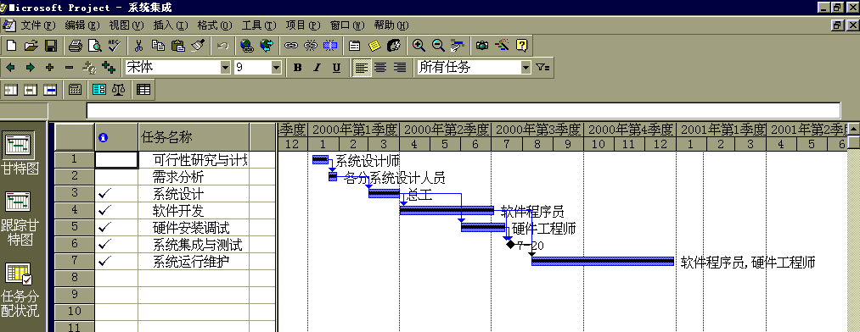
甘特图

Slide 60
其他视图
跟踪甘特图
任务分配状况
日历
统筹图
资源工作表
资源图表
组合视图

Slide 61
小结
  对用系统集成方法进行计算机网络工程所涉及的一些基本概念、基本过程进行定义和讨论
  能够使用Project对网络工程项目进行规划和管理
  需要掌握
    网络工程定义
    系统集成
    网络工程的系统集成模型
    网络系统的层次模型

Slide 62
小调查及作业
毕业后，是否打算从事网络工程行业？
讨论课安排：家庭装修是否是系统集成的过程？理由是？
4人一组展开讨论，30分钟，一个组员做记录，记录成员发言的大致内容
剩下时间每组的另一个上台来阐述观点（PPT），时间5分钟，按上台顺序分配编号
上交讨论记录（包含完整组员信息和上台编号）

Slide 63
Emai: zyw@hqu.edu.cn
张 忆 文

